Slide 1
管理多個
連接網際網路(Internet)
的網路連線
https://github.com/Libre-Knowledge-Making-Platform/Managing-Multiple-Network-Connections-with-Internet
林博仁 <Buo.Ren.Lin@gmail.com>
自由知識創作平台 © 2016
Creative Commons BY-SA v4.0+

Slide 2
簡介
今日因為通訊科技的發達，我們有很多不同的方式可以連上網際網路
  有線網路
  Wi-Fi 無線網路
  透過USB傳輸線由智慧型手機分享網路給電腦

Slide 3
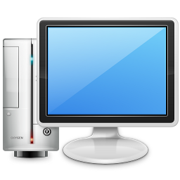
簡介
今日因為通訊科技的發達，我們有很多不同的方式可以連上網際網路

Slide 4
問題
但是……
  系統並不知道走這些同樣連到網際網路的網路連線哪個比較好
    比方說不是所有的有線網路的速度都比行動網路快
  在這種狀況下，系統會走最早建立的網路連線，若該網路速度較慢即使後來有連接較快速的網路也不會改善網路速度

Slide 5
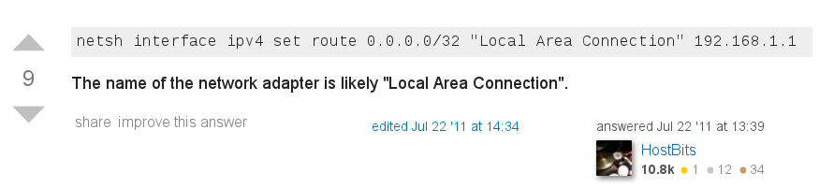
解決方案
決定資料傳輸要行走的路線(route)我們稱做路由(routing)
理想上我們可以直接修改系統的路由設定讓它改由速度較快的網路連線存取網際網路
但是目前為止並沒有圖形介面的操作方式，使用者仍需用下命令的方式來修改設定

Slide 6
解決方案
山不轉路轉，這邊介紹的解決方式是直接將其他較慢的網路連線直接停用，即可讓系統只經過較快的網路連線來存取網際網路

Slide 7
解決方案
Windows 7 操作方式：

Slide 8
識別網路連線類型關鍵字
有線網路
  Ethernet、802.3、GB(Gigabit)、100/10M
無線網路
  Wireless、Wi-Fi、802.11、Bluetooth PAN
手機分享網路
  RNDIS(Remote NDIS)

